Slide 1
Veritabanı Uygulama
Hafta 4

Slide 2
Örnek Uygulama - İhtiyaç Analizi:
Staj otomasyonu için bir veri tabanı hazırlanması isteniyor. Öğrencilerin no, ad, soyad bilgileri tutulmaktadır.
Firmaların id, çalışan sayısı, web sitesi, çalıştığı alan gibi bilgileri vardır. İllerin bilgisi veri tabanında tutulmaktadır.
Öğrencilerin ikamet ettikleri bir il vardır, aynı ilde birden fazla öğrenci ikamet edebilir. Benzer şekilde Firmaların bulundukları 1 il vardır.
Kullanılan teknolojiler id, isim ve açıklama bilgileri ile kaydedilir. Firmalar birden fazla teknoloji kullanabilir ve aynı teknolojiler birçok firmada kullanılabilir.

Slide 3
Örnek Uygulama - İhtiyaç Analizi:
Öğrenciler firmalarda staj yaparlar. Stajın onaylanıp onaylanmadığı, başlama ve bitiş tarihleri tutulmalıdır.
Id, ad ve soyad bilgileri ile sisteme kaydolan akademisyenler yapılan stajları değerlendirebilmektedir. Birden fazla akademisyen birden fazla stajı değerlendirebilecektir.

Slide 4
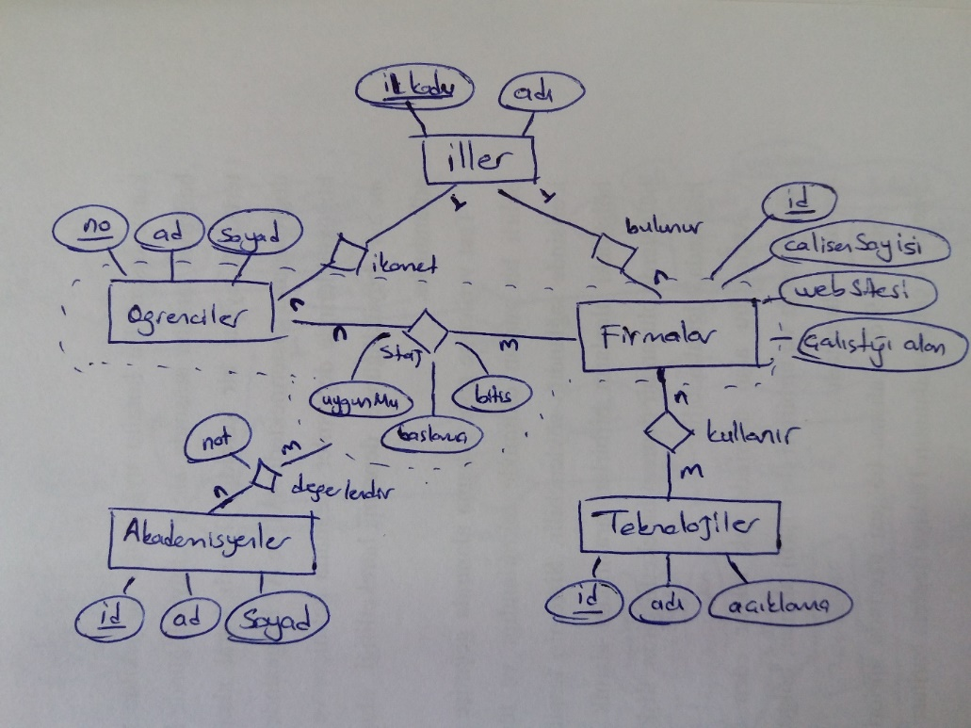
Örnek Uygulama - ER diyagramı:

Slide 5
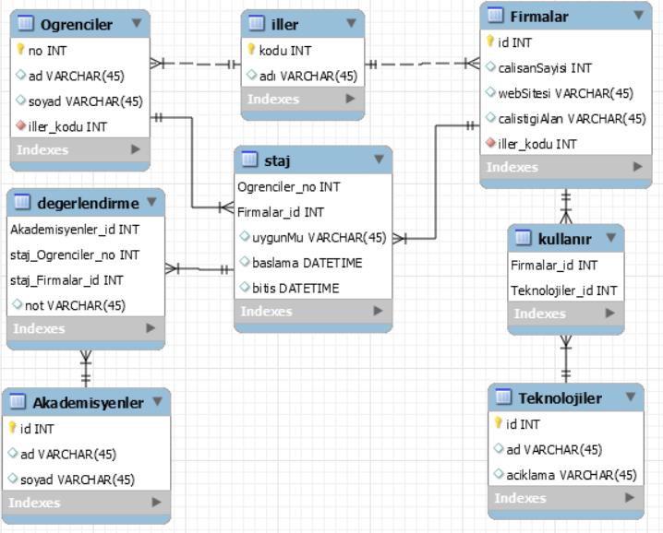
Örnek Uygulama – Workbench Karşılığı:

Slide 6
Örnek Uygulama – Açıklama:
ER diyagramında staj ilişki olmasına rağmen Workbench karşılığında tabloya dönüştürülmüştür. Bunun sebebi ise n-m’lik ilişkilerde ara bir tablo oluşturma zorunluluğudur.
1-1 veya 1-n’lik ilişkilerde ayrı tablo oluşturmaya gerek kalmaz. Örneğin 1 il birden fazla öğrenci doğmuş olabilir dediğimizde, öğrenciler tablosuna il tablosunun birincil anahtar(lar)ını sütun olarak eklemek yeterli olacaktır. Benzer şey firmalar için de geçerlidir.

Slide 7
Örnek Uygulama – Açıklama:
Oluşturulan tablolarda, iller tablosu içerisinde 81 il plaka kodları ile eklendiğinde öğrenciler ve firmalar tarafından kullanılabilecektir.
Bu şekilde yapının oluşturulması, verilerin tutarlı olması ve daha az veri tekrarı konusunda önemlidir. Örneğin il kısmı ayrı tablo ile değil de varchar alanı olarak eklenseydi Elazig, elazığ, Elazığ gibi çeşitli kullanıcı girişleri mümkün olabilecekti. Ya da il kısmına geçersiz veriler eklenebilecekti.
Kurulan bu yapı ile hem öğrenciler ve firmalara atanabilecek iller sınırlandırılmış, hem de bu tablolarının veri tabanında daha az yer kaplaması mümkün olmuştur. Benzer şey teknolojiler tablosu için de geçerlidir.

Slide 8
Workbench Reverse Engineering
Tools -> Reverse Engineer yolunu izleyerek veri tabanındaki mevcut tabloların Workbench ortamında görüntüsünü elde etmek mümkündür.
Veri tabanında yer alan viewler ve tablolar Workbench ortamına aktarılacaktır.
İlişkilerin düzgün bir şekilde aktarılması için foreign keylerin mevcut tablolarda düzgün bir şekilde belirtilmesi gereklidir.
Foreign keyleri belirlenmeyen tablolarda ilişkiler Workbench tarafından algılanmamaktadır.

